Slide 1
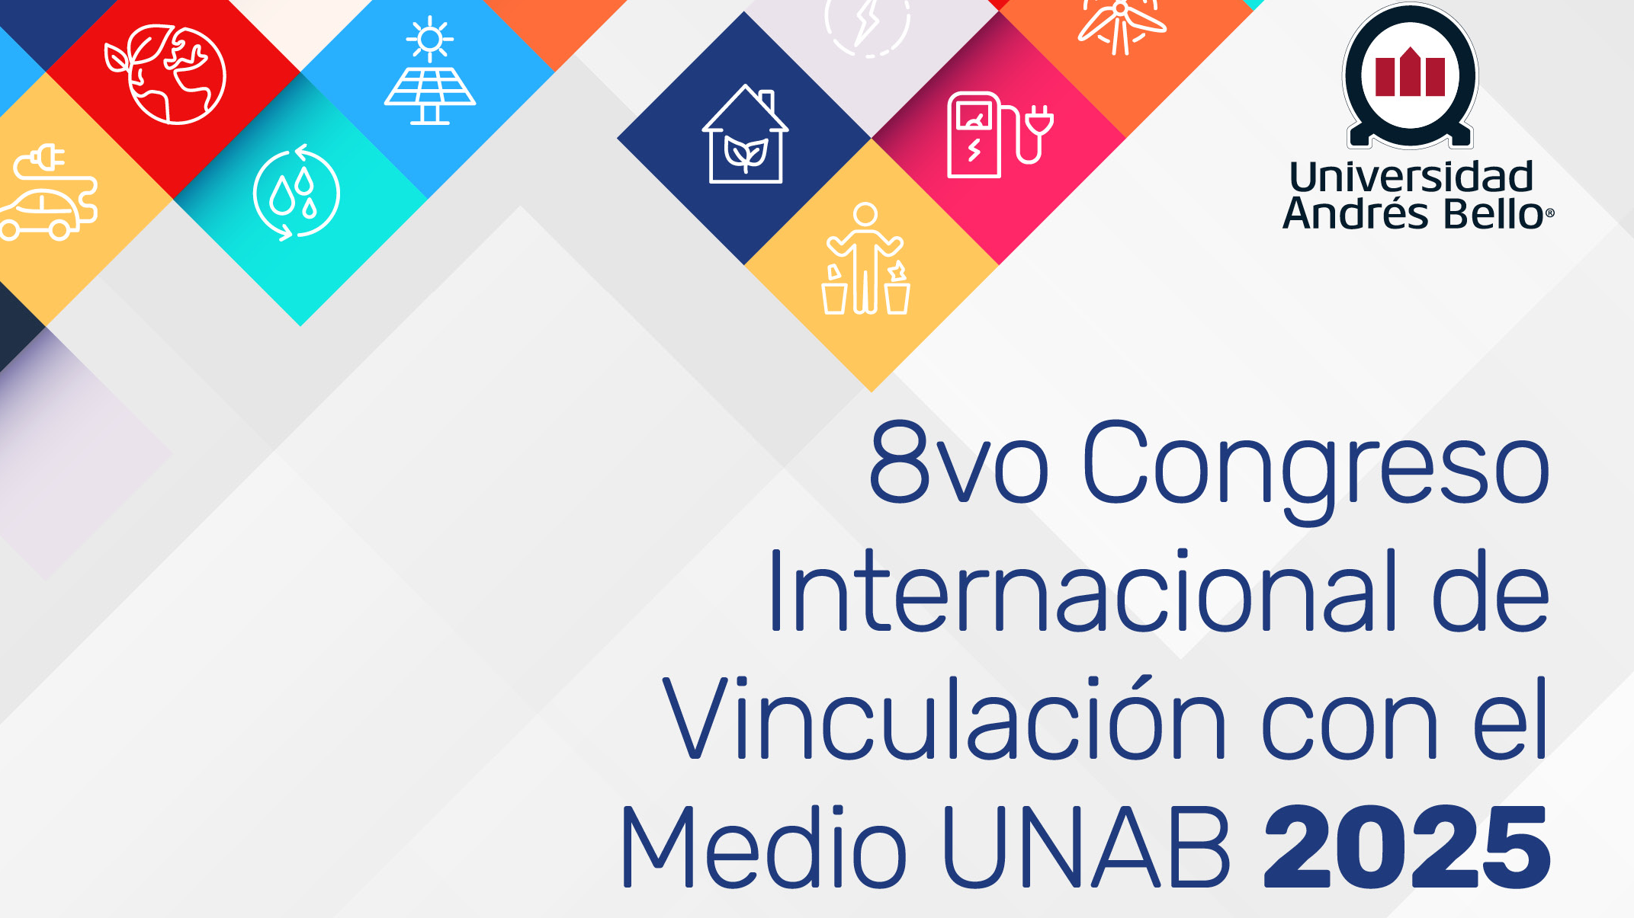
UNIVERSIDAD TECNICA FEDERICO SANTA MARIA

Slide 2
Octavo Congreso Internacional de Vinculación con el Medio UNAB 2025
Entretejiendo Culturas y Expandiendo Fronteras: Experiencias y Resultados de los COIL 2023 y 2024
Rodrigo Domínguez
Director de VcM Sede Viña del Mar Universidad Técnica Federico Santa María
15 de enero 2025

Slide 3
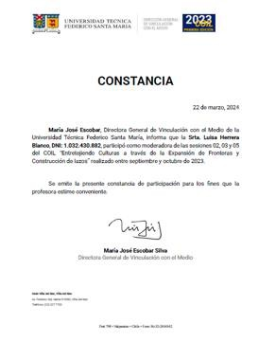
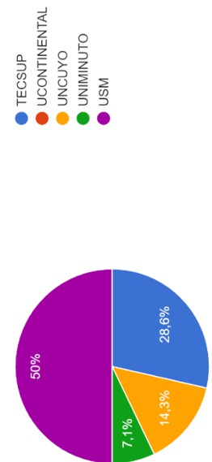
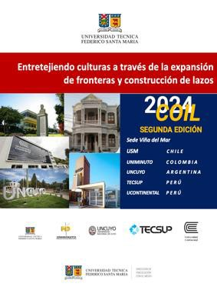
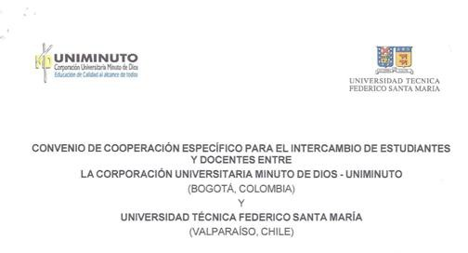
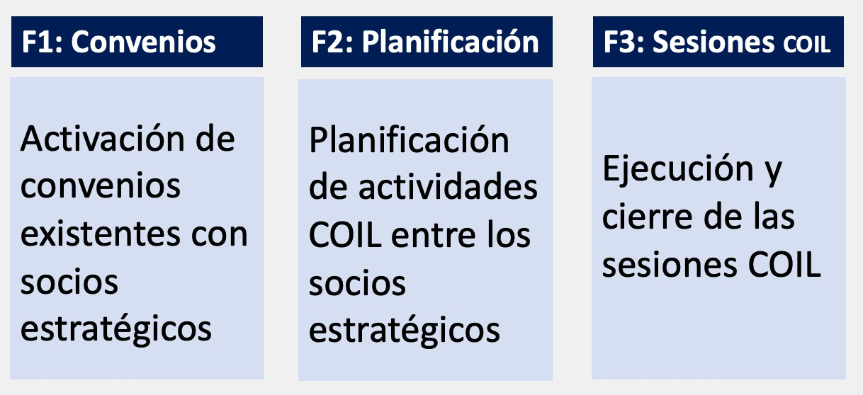
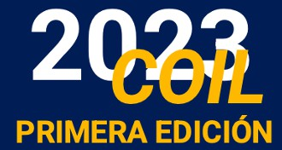
Graphical abstract
Métrcias
Convenios Invitaciones Promoción Compromiso
Métricas Constancias Informe cierre

Slide 4
Objetivo
Describir
las experiencias y resultados de la
enseñanza colaborativa en línea desarrollada en los COILs del año 2023 y 2024 con los socios estratégicos de Uniminuto, Uncuyo y Tecsup.

Slide 5
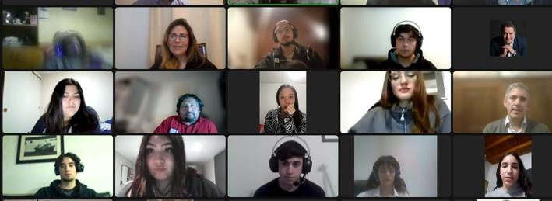
Introducción
El COIL se ha convertido en una herramienta popular en universidades de todo el mundo para ayudar a internacionalizar el plan de estudios.
(Rubin , 2017)

Slide 6
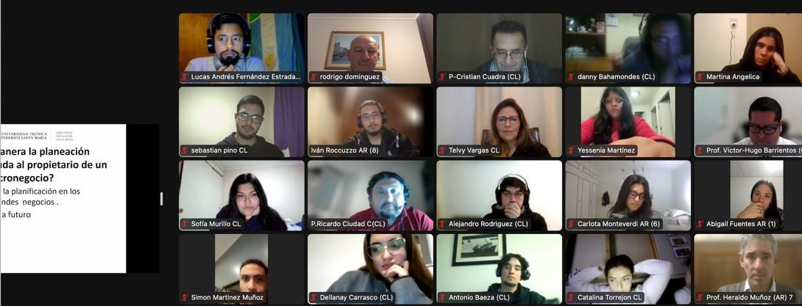
Introducción
El COIL facilita el desarrollo de la competencia intercultural de los estudiantes en su instituto de origen, por lo que todos los estudiantes tendrían la oportunidad de hacerlo sin viajar.
(Hackett et al, 2023)

Slide 7
Metodología

Slide 8
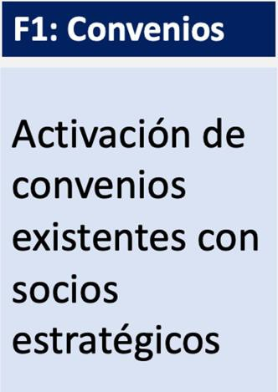
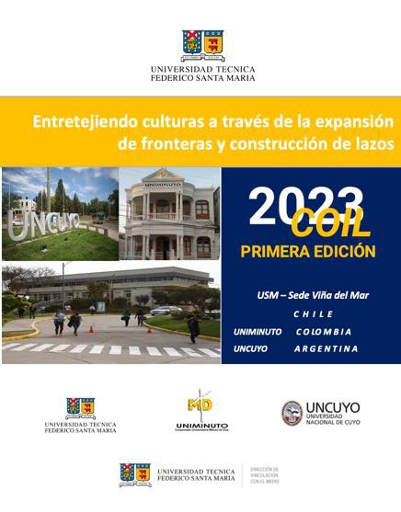
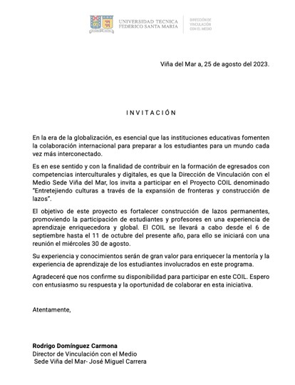
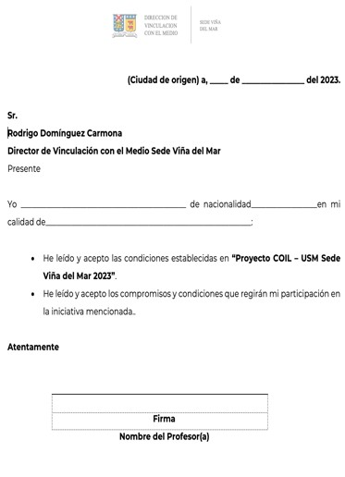
Convocatoria a IES en convenio
Convenio Uniminuto, Colombia Convenio UnCuyo, Argentina Convenio Tecsup, Perú
Brochure del COIL 2023-204
Invitación
Carta compr⁸omiso

Slide 9
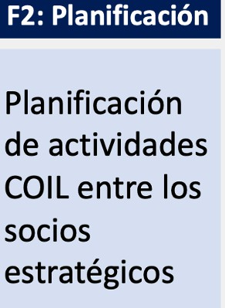
Mirada panorámica

Slide 10
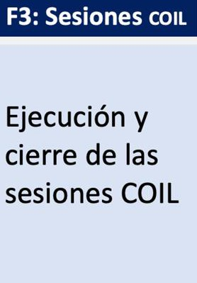
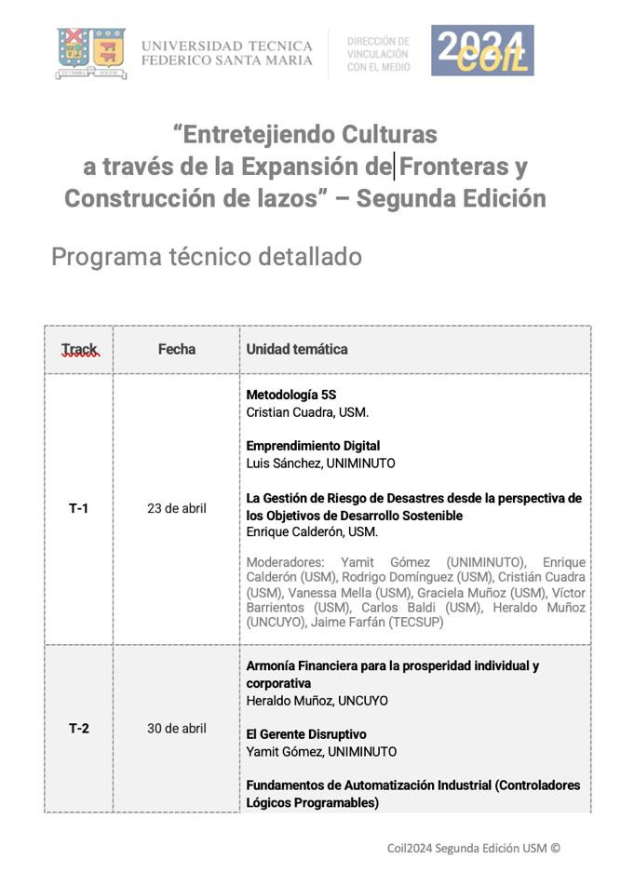
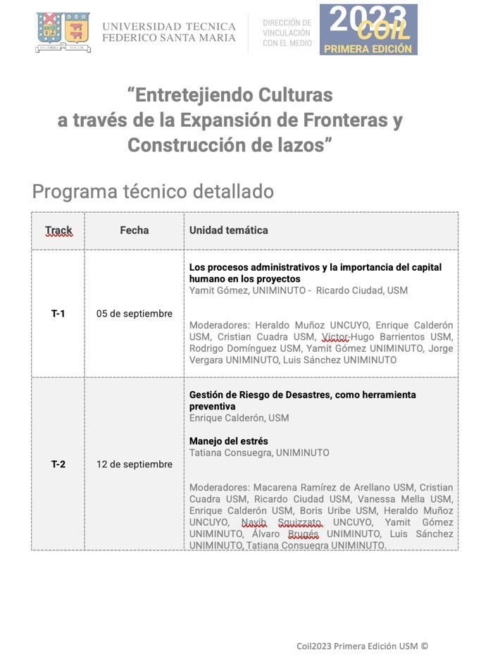
Programación de las sesiones COIL
Participantes
Carrera de Negocios
Uniminuto
Carrera de Administración de empresas
UnCuyo
Carrera de Ingeniería en Prevención de Riesgos laborales y Ambientales Carrera de Mecánica automotriz Carrera de Mecánica Industrial UTFSM
Carrera Mecánica Industrial
TECSUP

Slide 11
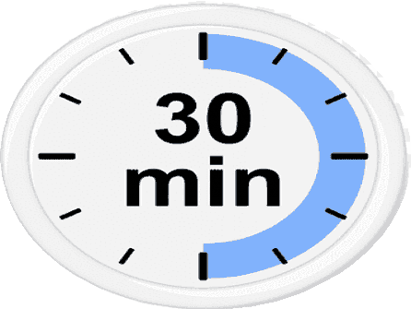
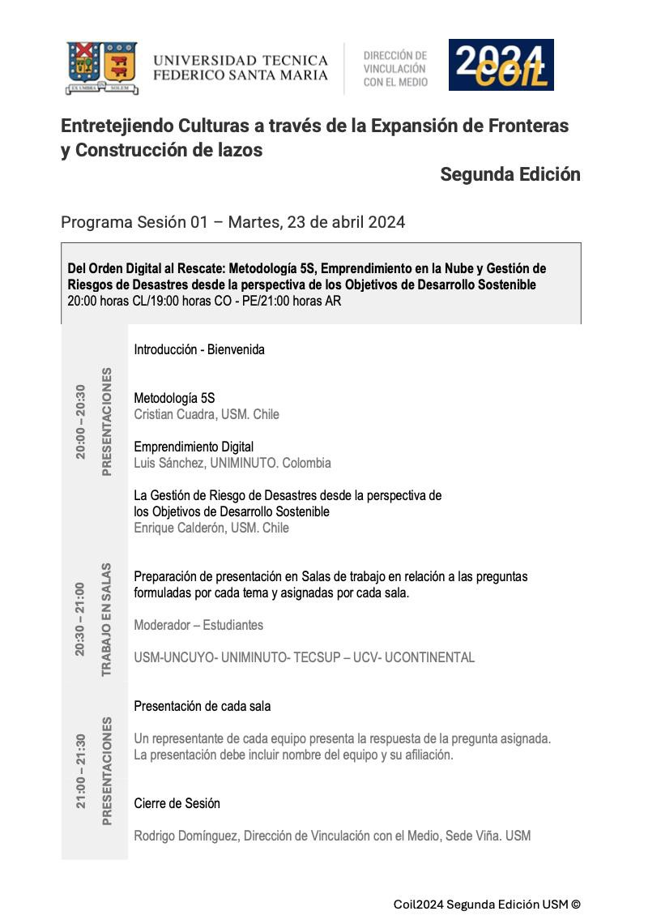
Programa de una sesión COIL
A 3 tiempos
T1: Relatorías de profesores
T2: Trabajo en salas/moderadores T3: Plenario/ estudiantes presentan

Slide 12
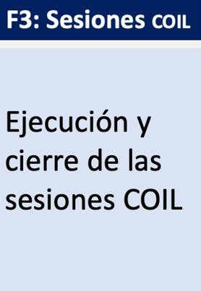
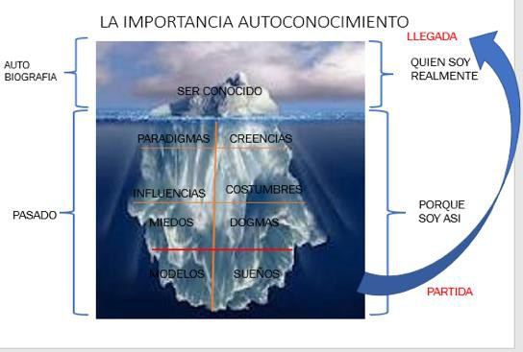
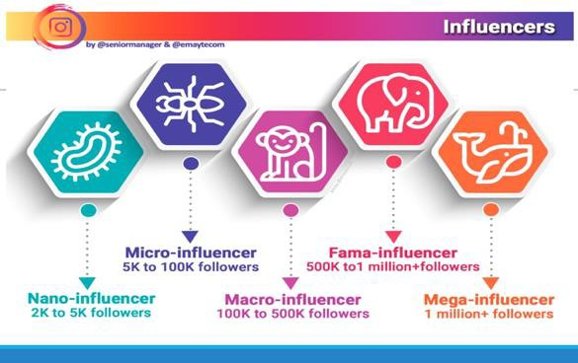
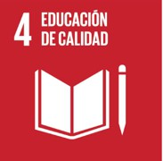
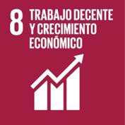
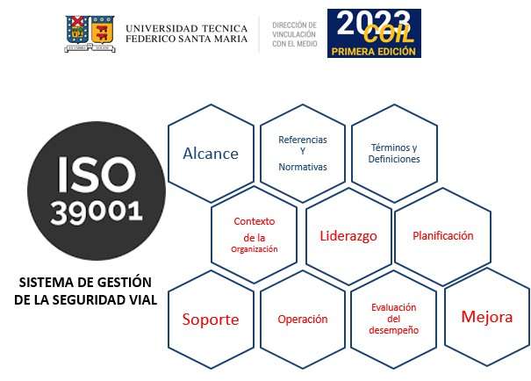
T1: Relatoria de profesores I Orientaciones a los ODS

Slide 13
T2: Trabajo en salas
Configuración de salas de trabajo
Descarga de taller asignado por sala
Asignación de un moderador por sala
Actividad inicial de rompe hielo
Desarrollo del taller
Trabajo en salas con cámara activa
Consolidación del trabajo en un ppt
Tiempo asignado de 30 min

Slide 14
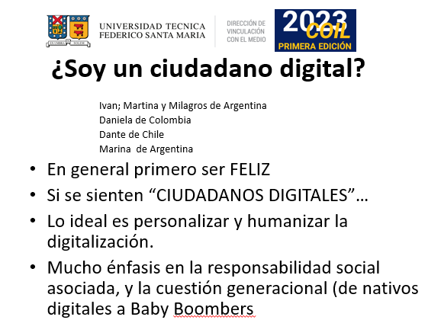
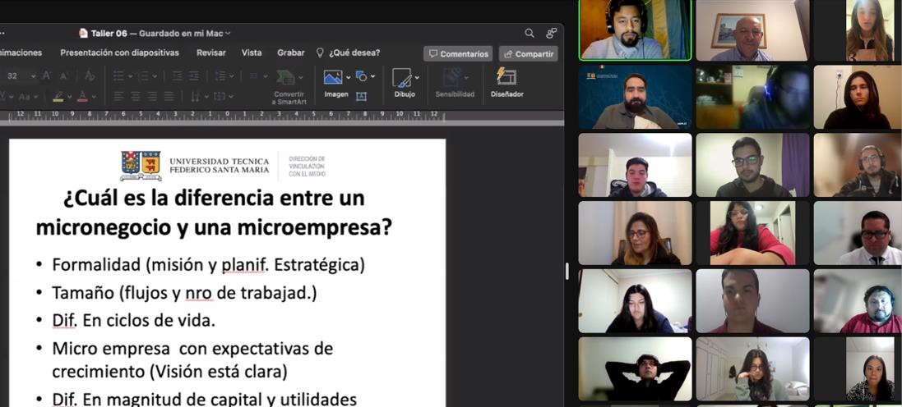
T3: Plenario/ Estudiantes presentan
Estudiantes participantes del COIL son los protagonistas del plenario
14

Slide 15
Actores involucrados
Internos USM
Externos socios estratégicos
Dirección general de VcM
Dirección de de asuntos internacionales Dirección de jurídica USM
Profesores Sede Viña USM Coordinación de sesiones COIL Estudiantes Sede Viña USM Equipo VcM
Coordinación de relaciones internacionales UnCuyo Dirección de relaciones internacionales TECSUP Oficina^{D}Asuntos globales Uniminuto
Unidad de jurídica de cada IES extranjera Vinculación internacional U Continental
Estudiantes Uniminuto, UnCuyo, Tecsup, U Continental
14

Slide 16
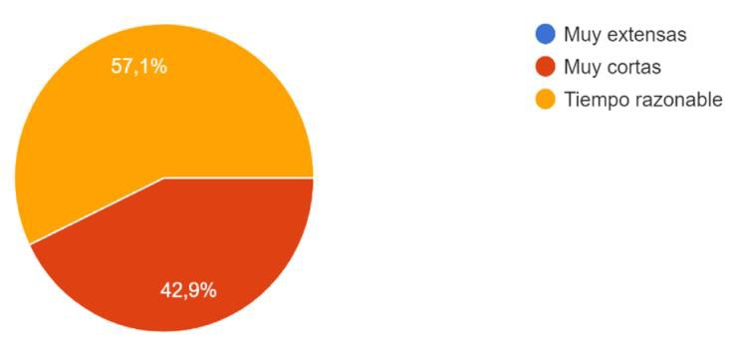
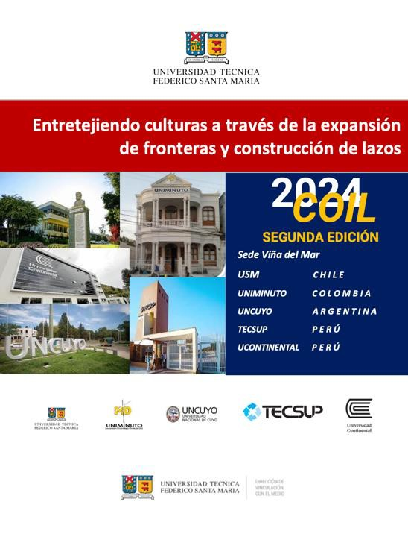
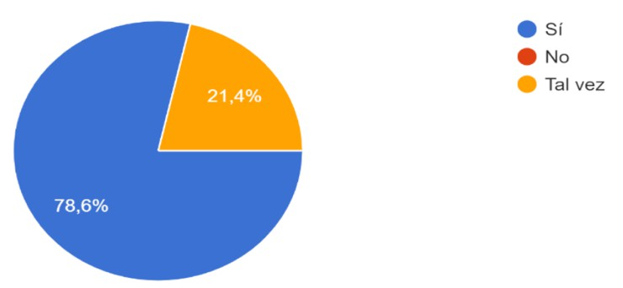
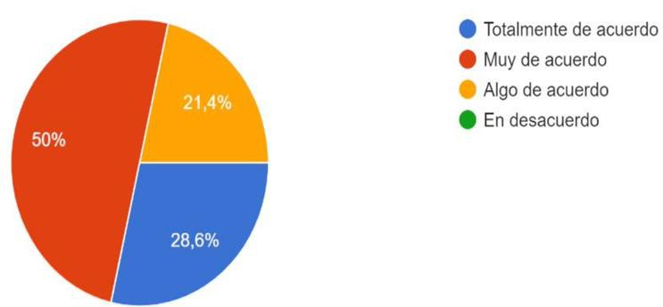
Evaluación del COIL
Lecciones aprendidas
Satisfacción de los estudiantes
Conectividad participantes
Arreglo random de salas virtuales de trabajo
Contenido de las temáticas
Cápsulas pregrabadas por si la conectividad no es buena
Declaración de COIL en syl^{D}labus del curso participante
Inscripción de estudiantes con asignatura y carrera
Uso de cámara activa
Informe de Cierre
Duración de la sesión
Recomienda COIL
Material semana sesión
entregado con una de anticipación a la
Facilidad uso i.campus
14

Slide 17
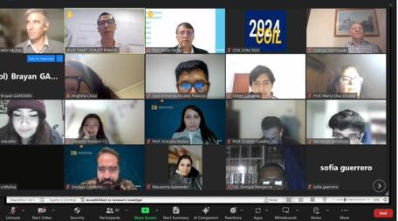
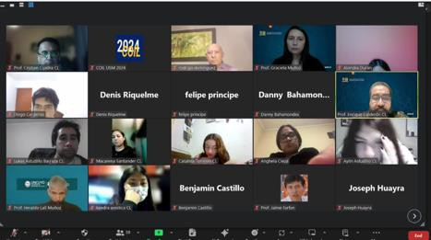
Indicadores cuantitativos COIL
2023
3 universidades
6 carreras
110 estudiantes (170)
14 profesores
5 sesiones
3 oficinas de relaciones int. 3 convenios
2024
4 universidades
6 carreras
66 estudiantes (70)
13 profesores
4 sesiones
4 direcciones internacionales
4 convenios activos
14

Slide 18
Contribuciones
Competencia intercultural de los estudiantes
Competencias digitales
(85,6%)
(14,3%)
(zoom/ aula Moodle/ socrative/drive)
D
Competencia en trabajo en equipo
Internacionalización del plan de estudios
(78,6%)
Fortalecimiento de redes de colaboración académica
14

Slide 19
Conclusiones
Impacto en los ODS: Las temáticas abordadas, diseñadas en conjunto por las IES participantes, reflejaron el compromiso con el cumplimiento de los ODS, orientando las temáticas hacia la sostenibilidad y la ciudadanía global.
Fortalecimiento de competencias: La percepción de los estudiantes con relación a la metodología COIL declaran que les permitió fortalecer el desarrollo de habilidades interculturales (85,7%), digitales (14,3%) y de trabajo en equipo (78,6%) fundamentales para enfrentar desafíos globales.
14

Slide 20
Trabajo futuro
Proyecto compartido y colaborativo que finalice en un intercambio presencial entre los participantes del COIL para potenciar aún más los impactos positivos identificados.
14

Slide 21
Referencias
Hackett, S., Janssen, J., Beach, P., Perreault, M., Beelen, J., & Van Tartwijk, J. (2023). The effectiveness of Collaborative Online International Learning (COIL) on intercultural competence development in higher education. International Journal of Educational Technology in Higher Education, 20(1), 5.
Deardorff, D. K. (2004). The identification and assessment of intercultural competence as a student outcome of international education at
institutions of higher education in the United States. Unpublished dissertation, North Carolina State University, Raleigh, 8.
Hei, M., Tabacaru, C., Sjoer, E., Rippe, R., & Walenkamp, J. (2020). Developing intercultural competence through collaborative learning
in international higher education. Journal of Studies in International Education, 24(2), 190-211.
Kayumova, A. R., & Sadykova, G. V. (2016). Online collaborative cross-cultural learning: students'perspectives. Journal of Organizational Culture, Communications and Conflict, 20, 248.
Amaral, D. G., & McLay, K. (2021). Developing Global Education Opportunities at Sheridan College Using COIL (Collaborative (Collaborative Online International Learning).
Al Mansoori, K. (2024). Research on the Impact of COIL Projects in Enhancing Students’ Public Speaking Skills. US-China Education Review, 14(2), 81-99.
Naicker, A., Singh, E., & van Genugten, T. (2022). Collaborative online international learning (COIL): Preparedness and experiences of South African students. Innovations in Education and Teaching International, 59(5), 499-510.
Nixon, P. G., Dennen, V. P., & Rawal, R. (2021). Reshaping International Teaching and Learning in Higher Education. Routledge.
Hackett, S., Dawson, M., Janssen, J., & van Tartwijk, J. (2024). Defining Collaborative Online International Learning (COIL) and Distinguishing it from Virtual Exchange. TechTrends, 1-17.
Rubin, J., & Guth, S. (2022). The Guide to COIL Virtual Exchange. Stylus Publishing.
14

Slide 22
Octavo Congreso Internacional de Vinculación con el Medio UNAB 2025
Entretejiendo Culturas y Expandiendo Fronteras: Experiencias y Resultados de los COIL 2023 y 2024
Rodrigo Domínguez
Director de VcM Sede Viña del Mar Universidad Técnica Federico Santa María
15 de enero 2025

